Slide 1
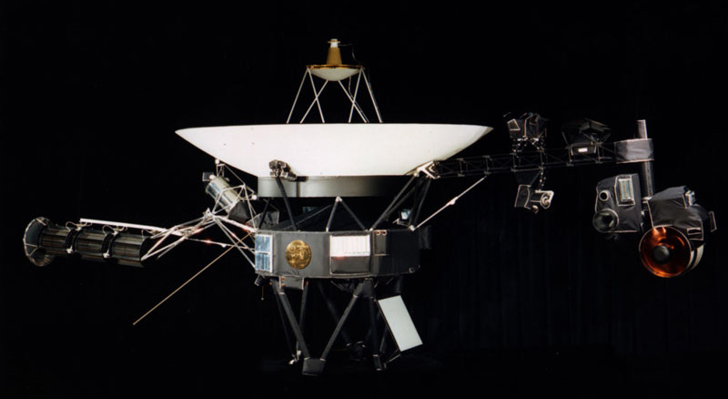
Radiación y electrónica
de Voyager
Ignacio Cavicchioli
Qué altera la radiación
y cómo se afrontó.
01
Notes:
TIEMPO: 0:30
GUION ORAL
Voyager 1 y Voyager 2 se lanzaron en 1977 y todavía producen datos científicos. Quiero explicar qué puede hacer la radiación sobre su electrónica y qué decisiones ayudaron a mantenerla funcionando. Vamos a recorrer primero los ambientes, después los componentes y finalmente el estado actual. Funcionar durante décadas no significa que nada haya cambiado ni que todos los instrumentos sigan activos.
LECTURA DE LA IMAGEN Y ALCANCE
Fotografía de presentación de la nave publicada por NASA. Localizar el cuerpo central debajo de la antena, donde se aloja gran parte del equipo.
LOCALIZADORES
S01, resumen; S06, historia de misión. Imagen: NASA, spacecraft-profile-3.
FUENTES
S01. Voyager Electronic Parts Radiation Program Volume I. 1977-09-15
https://ntrs.nasa.gov/api/citations/19780007219/downloads/19780007219.pdf
Archivo local: citas/voyager_radiacion_vol1_1977.pdf
S06. Voyager Fact Sheet. contenido histórico sin fecha única
https://science.nasa.gov/mission/voyager/fact-sheet/
Archivo local: citas/S06_voyager_fact_sheet.html
portada: https://science.nasa.gov/image-detail/spacecraft-profile-3/
Archivo local: citas/presentacion_v3/portada.html

Slide 2
Qué es la radiación
Transporta energía mediante partículas o fotones.
La ionización libera cargas en el material.
Energía: cuánto lleva cada partícula.
Flujo: cuántas llegan por área y tiempo.
Dosis: energía depositada por unidad de masa.
02
Notes:
TIEMPO: 0:45
GUION ORAL
Nos interesan especialmente protones, electrones e iones energéticos. Al atravesar un material pueden entregar energía a sus electrones y liberar cargas: eso es ionizar. También pueden desplazar átomos y dejar defectos. No confundamos tres medidas. La energía de una partícula se expresa, por ejemplo, en MeV. El flujo cuenta partículas por centímetro cuadrado y segundo. La dosis mide energía absorbida por masa: un gray es un joule por kilogramo y equivale a cien rad. Una partícula muy energética no determina por sí sola toda la dosis de un componente.
LECTURA DE LA IMAGEN Y ALCANCE
Diapositiva de conceptos, sin ilustración decorativa.
LOCALIZADORES
S21, introducción y mecanismos; dossier §1.2 y §2.
FUENTES
S17. Cosmic Rays Introduction NASA GSFC. sin fecha estable
https://imagine.gsfc.nasa.gov/science/toolbox/cosmic_rays1_orig.html
Archivo local: citas/S17_rayos_cosmicos.html
S21. Radiation Effects on Electronics 101 Kenneth LaBel. 2004-04-21
https://nepp.nasa.gov/DocUploads/392333B0-7A48-4A04-A3A72B0B1DD73343/Rad_Effects_101_WebEx.pdf
Archivo local: citas/radiation_effects_101.pdf

Slide 3
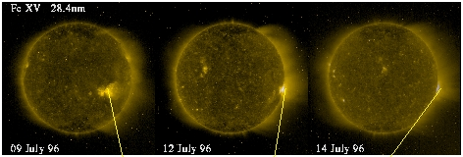
El ambiente solar
El Sol puede acelerar protones, electrones e iones.
Su intensidad cambia con la actividad solar.
Pueden causar pulsos y errores.
También pueden dejar degradación.
SOHO, julio de 1996
03
Notes:
TIEMPO: 0:45
GUION ORAL
El ambiente solar cambia con el tiempo. Algunos eventos aceleran partículas y elevan mucho su intensidad respecto del fondo. No es lo mismo el viento solar habitual que una población de partículas solares energéticas. Las imágenes muestran tres días de julio de 1996 observados por SOHO; la publicación original relaciona esa actividad con aumentos de electrones, protones y helio. Son un ejemplo del fenómeno, no una medición de Voyager. Según la energía, el material y el circuito, estas partículas pueden generar pulsos o contribuir a cambios acumulados.
LECTURA DE LA IMAGEN Y ALCANCE
Tres imágenes ultravioleta del Sol, días 9, 12 y 14 de julio de 1996. No son fotografías de las partículas incidentes. El gráfico de intensidades se conserva en el original descargado.
LOCALIZADORES
S21, ambiente espacial. Imagen y contexto: SOHO, COSTEP-EPHIN, cos003.html; recorte del panel superior.
FUENTES
S21. Radiation Effects on Electronics 101 Kenneth LaBel. 2004-04-21
https://nepp.nasa.gov/DocUploads/392333B0-7A48-4A04-A3A72B0B1DD73343/Rad_Effects_101_WebEx.pdf
Archivo local: citas/radiation_effects_101.pdf
solar: https://soho.nascom.nasa.gov/bestofsoho/Particle/cos003.html
Archivo local: citas/presentacion_v3/solar.html

Slide 4
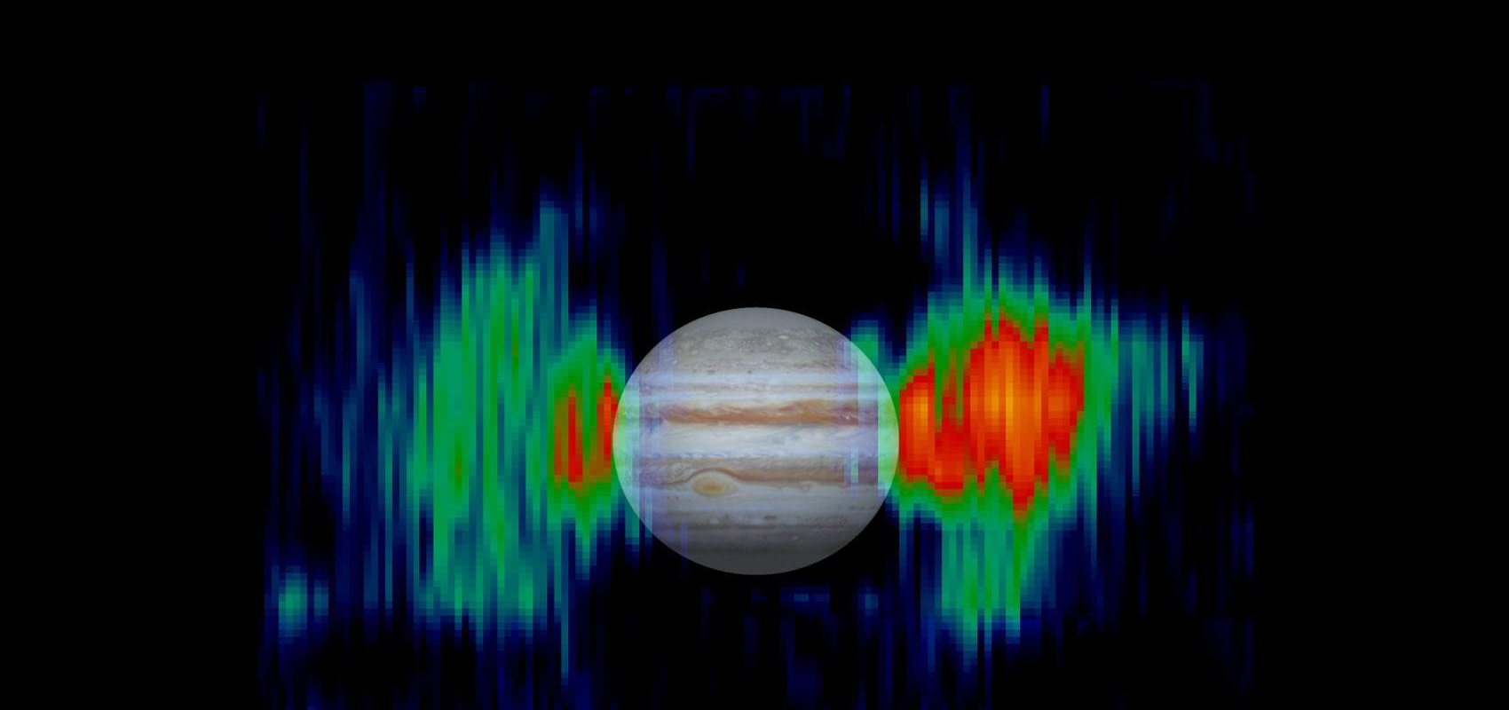
Los cinturones de Júpiter
El campo magnético atrapa partículas energéticas.
Ambas Voyager atravesaron este ambiente en 1979.
Electrones y protones energéticos.
Dosis acumulada y señales espurias.
Ensayos, márgenes y blindaje.
Cinturones observados por Cassini
04
Notes:
TIEMPO: 1:00
GUION ORAL
Júpiter fue una exigencia central para la electrónica. Sus cinturones contienen partículas atrapadas por el campo magnético; los electrones energéticos tuvieron un papel importante en la evaluación del ambiente. Voyager 1 llegó el 5 de marzo de 1979 y Voyager 2 el 9 de julio. La imagen muestra emisiones de electrones medidas después por Cassini, con una imagen de Júpiter superpuesta para dar escala. No representa una dosis de Voyager. La dosis que recibe cada pieza depende además del blindaje y de su ubicación. El programa calculó exposición y ensayó componentes con margen antes del encuentro.
LECTURA DE LA IMAGEN Y ALCANCE
Recorte de la primera de tres vistas de PIA03478. Falso color de emisión de radio, no luz visible emitida por cinturones ni trayectoria de Voyager.
LOCALIZADORES
S01, tabla 2-1 y §III; S06, encuentros. Imagen NASA/JPL PIA03478, observaciones de enero de 2001.
FUENTES
S01. Voyager Electronic Parts Radiation Program Volume I. 1977-09-15
https://ntrs.nasa.gov/api/citations/19780007219/downloads/19780007219.pdf
Archivo local: citas/voyager_radiacion_vol1_1977.pdf
S06. Voyager Fact Sheet. contenido histórico sin fecha única
https://science.nasa.gov/mission/voyager/fact-sheet/
Archivo local: citas/S06_voyager_fact_sheet.html
jupiter: https://science.nasa.gov/photojournal/inner-radiation-belts-of-jupiter/
Archivo local: citas/presentacion_v3/jupiter.html

Slide 5

El espacio interestelar
Fuera de la heliopausa continúa la exposición.
Los rayos cósmicos incluyen protones y núcleos.
Cruces: V1, 2012; V2, 2018.
Puede alterarse una señal o estado.
Ilustración NASA de la heliosfera
05
Notes:
TIEMPO: 1:00
GUION ORAL
Voyager 1 cruzó la heliopausa el 25 de agosto de 2012 y Voyager 2 el 5 de noviembre de 2018. Esa frontera separa el plasma dominado por el viento solar del medio interestelar. La heliosfera modula los rayos cósmicos galácticos, que también existen dentro de ella. Afuera la exposición no desaparece: siguen llegando protones y núcleos energéticos. Una sola interacción puede producir un pulso aunque su aporte a la dosis total sea pequeño. Tampoco significa que toda partícula produzca una falla. No conocemos a partir de esta imagen la dosis acumulada en cada chip durante toda la misión.
LECTURA DE LA IMAGEN Y ALCANCE
Ilustración NASA publicada en 2022. Sirve para ubicar heliopausa y sondas, no representa sus posiciones o distancias exactas al 14/10/2026.
LOCALIZADORES
S29, cruces de heliopausa; S17, rayos cósmicos; S37, ilustración histórica.
FUENTES
S17. Cosmic Rays Introduction NASA GSFC. sin fecha estable
https://imagine.gsfc.nasa.gov/science/toolbox/cosmic_rays1_orig.html
Archivo local: citas/S17_rayos_cosmicos.html
S29. The Voyage to Interstellar Space. 2019-03-27
https://www.nasa.gov/solar-system/the-voyage-to-interstellar-space/
Archivo local: citas/S29_espacio_interestelar.html
S37. 45 Years Ago: Voyager 1 Begins its Epic Journey to the Outer Planets and Beyond. 2022-09-07
https://www.nasa.gov/history/45-years-ago-voyager-1-begins-its-epic-journey-to-the-outer-planets-and-beyond/
Archivo local: citas/S37_historia_imagenes_2022.html

Slide 6
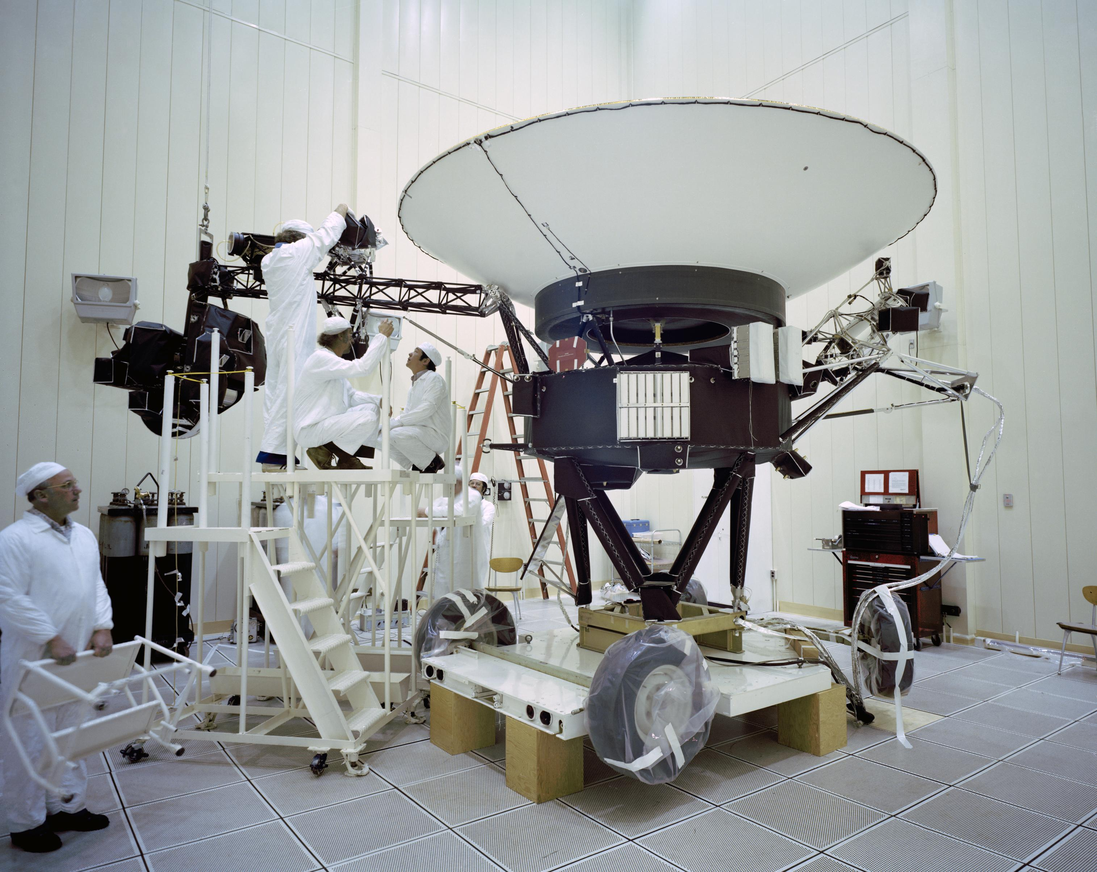
La construcción de Voyager
Equipos diseñados y construidos en los setenta.
Las dos sondas se lanzaron en 1977.
Voyager 2: 20 de agosto.
Voyager 1: 5 de septiembre.
Voyager 2 en pruebas
Marzo de 1977
06
Notes:
TIEMPO: 0:45
GUION ORAL
La fabricación fue un proceso de varios años, no un único día. La historia técnica describe decisiones de diseño previas al lanzamiento y la foto muestra a Voyager 2 en pruebas el 23 de marzo de 1977. Voyager 2 se lanzó primero, el 20 de agosto; Voyager 1, el 5 de septiembre. La misión original se centró en Júpiter y Saturno, y la trayectoria de Voyager 2 permitió después Urano y Neptuno. Al 14 de octubre de 2026 ambas llevan algo más de 49 años de misión.
LECTURA DE LA IMAGEN Y ALCANCE
Fotografía de pruebas de Voyager 2. No es un modelo conceptual ni una nave actual.
LOCALIZADORES
S04, capítulo 6; S06 y S37, lanzamientos. NASA/JPL-Caltech PIA21736, foto del 23/03/1977.
FUENTES
S04. Computers in Spaceflight The NASA Experience. 1988
https://ntrs.nasa.gov/api/citations/19880069935/downloads/19880069935_Optimized.pdf
Archivo local: citas/computers_spaceflight_1988.pdf
S06. Voyager Fact Sheet. contenido histórico sin fecha única
https://science.nasa.gov/mission/voyager/fact-sheet/
Archivo local: citas/S06_voyager_fact_sheet.html
S37. 45 Years Ago: Voyager 1 Begins its Epic Journey to the Outer Planets and Beyond. 2022-09-07
https://www.nasa.gov/history/45-years-ago-voyager-1-begins-its-epic-journey-to-the-outer-planets-and-beyond/
Archivo local: citas/S37_historia_imagenes_2022.html
integracion: https://science.nasa.gov/image-detail/pia21736/
Archivo local: citas/presentacion_v3/integracion.html

Slide 7
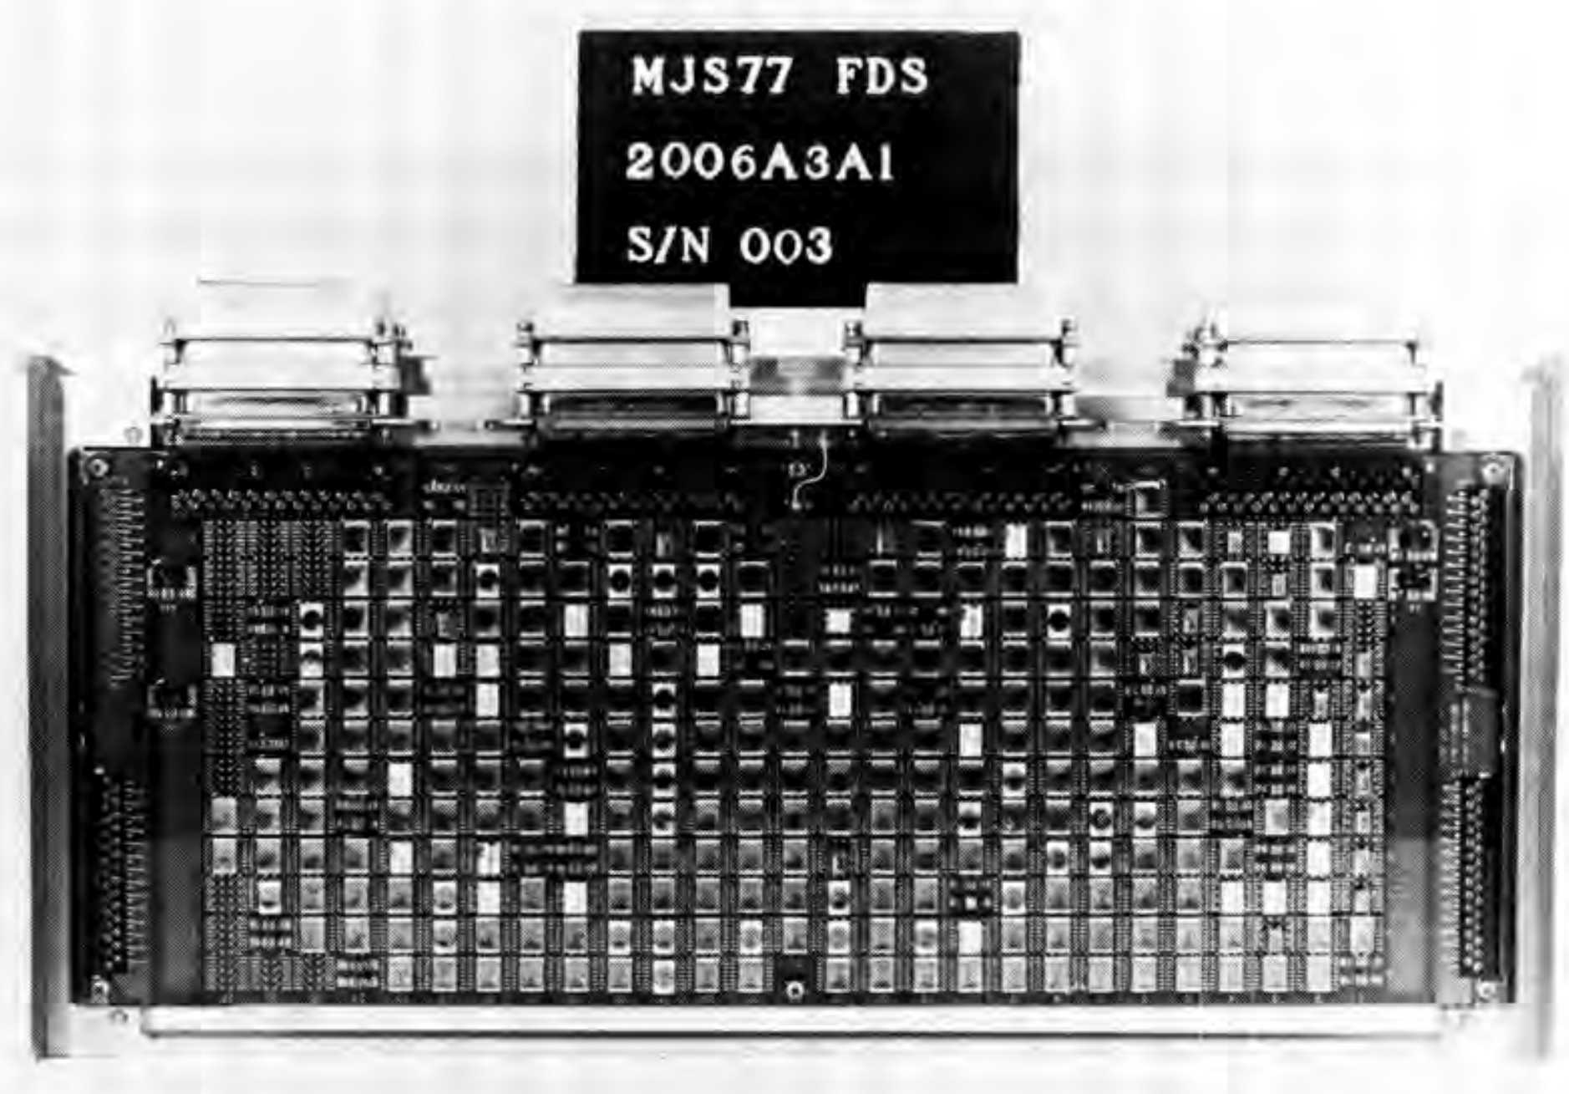
Computadoras y tecnologías
CCS: comandos. AACS: orientación. FDS: datos.
FDS: procesador y memoria CMOS en vuelo.
TTL: transistores bipolares.
CMOS: MOS complementarios.
El prototipo FDS utilizó TTL.
Hardware FDS, fotografía JPL
07
Notes:
TIEMPO: 1:00
GUION ORAL
Había tres subsistemas de computación con redundancia: CCS ejecutaba comandos y secuencias; AACS controlaba actitud y articulación; FDS procesaba los datos. TTL es una familia de lógica basada en transistores bipolares. CMOS combina MOS de canal n y p. La historia del FDS describe un prototipo con TTL que evolucionó hacia procesador y memorias CMOS de vuelo. Por eso sería incorrecto decir que toda la sonda era TTL salvo una memoria. CCS y AACS utilizaron memorias de hilo plateado, mientras que la memoria CMOS del FDS necesitaba alimentación para conservar datos.
LECTURA DE LA IMAGEN Y ALCANCE
Recorte de S04 fig.6-2, fotografía JPL 360-751AC. Identifica hardware del FDS; no se atribuye este número de serie a una sonda concreta.
LOCALIZADORES
S04, fig. 6-2 p.181 y pp.182–184; S01 §VI.B; S03 p.20.
FUENTES
S01. Voyager Electronic Parts Radiation Program Volume I. 1977-09-15
https://ntrs.nasa.gov/api/citations/19780007219/downloads/19780007219.pdf
Archivo local: citas/voyager_radiacion_vol1_1977.pdf
S03. Voyager Backgrounder. 1981
https://ntrs.nasa.gov/api/citations/19810023559/downloads/19810023559.pdf
Archivo local: citas/voyager_background_1981.pdf
S04. Computers in Spaceflight The NASA Experience. 1988
https://ntrs.nasa.gov/api/citations/19880069935/downloads/19880069935_Optimized.pdf
Archivo local: citas/computers_spaceflight_1988.pdf

Slide 8
Los componentes del equipo
El programa evaluó distintas tecnologías y materiales.
Una pieza ensayada no prueba su instalación.
Resistencias: redes Dale de película metálica.
Capacitores: B11B de teflón entre los ensayados.
Semiconductores: diodos, BJT y lógica CMOS.
08
Notes:
TIEMPO: 0:45
GUION ORAL
Además de las computadoras hay componentes que fijan tensiones, almacenan carga, amplifican señales y distribuyen energía. El informe del programa identifica redes resistivas Dale de película metálica, capacitores B11B con teflón y ensayos de diodos y transistores bipolares. También documenta funciones CMOS utilizadas. Tenemos que distinguir esta evidencia de un inventario completo de vuelo, que no está disponible en las fuentes consultadas. No conocemos el material exacto de cada capacitor, núcleo o encapsulado instalado. Ahora vamos a ver qué puede cambiar en cada familia y qué evidencia concreta tenemos.
LECTURA DE LA IMAGEN Y ALCANCE
Inventario textual acotado. No usar fotos genéricas que aparenten identificar piezas de vuelo.
LOCALIZADORES
S01 §VI, §VII.B y p.7-53; S03 pp.16–17; S08 §5.
FUENTES
S01. Voyager Electronic Parts Radiation Program Volume I. 1977-09-15
https://ntrs.nasa.gov/api/citations/19780007219/downloads/19780007219.pdf
Archivo local: citas/voyager_radiacion_vol1_1977.pdf
S03. Voyager Backgrounder. 1981
https://ntrs.nasa.gov/api/citations/19810023559/downloads/19810023559.pdf
Archivo local: citas/voyager_background_1981.pdf
S08. A Plasma Wave Investigation for the Voyager Mission. 1977
https://pds.nasa.gov/data/vg1-j-spice-6-spk-v2.0/vg_1501/document/pws/pwsinst.htm
Archivo local: citas/S08_pws_instrumento_1977.html

Slide 9
Resistencias
Puede cambiar el valor o conducir el aislamiento.
Una corriente no deseada puede falsear una tensión.
Dale: valor estable en el ensayo publicado.
PWS: una resistencia evacuaba carga de antena.
La estabilidad de R no garantiza aislamiento.
09
Notes:
TIEMPO: 1:00
GUION ORAL
Una resistencia limita corriente o participa en un divisor. Conviene distinguir su elemento resistivo del aislante y soporte que la rodean. Si la radiación genera portadores en el aislamiento, puede aparecer una corriente no deseada. En una entrada de resistencia alta, esa corriente puede generar una tensión importante aunque la resistencia siga sana. Las redes Dale ensayadas conservaron su valor dentro del límite de ±0,01 por ciento informado. En el PWS había además una resistencia de 20 megaohmios para evacuar carga de la antena: cuatro microamperios producen 80 voltios. Es una medida frente a carga de antena, no un filtro universal de partículas.
LECTURA DE LA IMAGEN Y ALCANCE
Sin figura. Señalar verbalmente la diferencia entre el valor resistivo y el aislamiento. El ejemplo PWS es de diseño documentado, no una dosis medida.
LOCALIZADORES
S01 p.7-53; S08 §5.G; S24 p.49; S25 §4.1.
FUENTES
S01. Voyager Electronic Parts Radiation Program Volume I. 1977-09-15
https://ntrs.nasa.gov/api/citations/19780007219/downloads/19780007219.pdf
Archivo local: citas/voyager_radiacion_vol1_1977.pdf
S08. A Plasma Wave Investigation for the Voyager Mission. 1977
https://pds.nasa.gov/data/vg1-j-spice-6-spk-v2.0/vg_1501/document/pws/pwsinst.htm
Archivo local: citas/S08_pws_instrumento_1977.html
S24. Radiation Effects and Analysis Lessons Wyrwas Wilcox. 2022-06
https://nepp.nasa.gov/docs/etw/2022/16-JUN-THU/1600-Wyrwas-20220002512.pdf
Archivo local: citas/nepp_radiation_lessons_2022.pdf
S25. NASA HDBK 4002B Mitigating In Space Charging Effects. 2022-06-07
https://standards.nasa.gov/sites/default/files/standards/NASA/B/0/2022-06-07-NASA-HDBK-4002B-Approved.pdf
Archivo local: citas/nasa_hdbk_4002b_2022.pdf

Slide 10
Capacitores
La ionización puede aumentar la conducción del dieléctrico.
Perder carga altera tiempos o señales.
B11B: pequeños cambios de capacidad en ensayo.
PWS: tensiones nominales según el potencial previsto.
Criterio general: verificar capacidad y aislamiento.
10
Notes:
TIEMPO: 1:15
GUION ORAL
El dieléctrico separa los electrodos y permite almacenar carga. La radiación puede crear portadores que se mueven por ese material y aumentan la fuga durante la exposición. Parte del efecto puede desaparecer después; otra parte puede permanecer según el material y los defectos. Una fuga puede cambiar una medición o el instante en que se alcanza un umbral. Eso no exige que cambie mucho la capacitancia. Los B11B de teflón ensayados mostraron cambios pequeños de capacidad, alrededor de 0,025 por ciento, pero ese resultado no demuestra ausencia de fugas transitorias. En el PWS se especificaron tensiones nominales frente al potencial previsto de la antena. Como criterio general, hay que comprobar aislamiento además de capacidad. Los bancos de potencia de Voyager cubrían demandas breves de energía: no eran una protección universal frente a radiación.
LECTURA DE LA IMAGEN Y ALCANCE
Sin circuito equivalente. Usar la explicación oral del aislante entre dos electrodos.
LOCALIZADORES
S01 p.7-53; S08 §5.G; S03 p.17; S25 §§4.1.3–4.1.5.
FUENTES
S01. Voyager Electronic Parts Radiation Program Volume I. 1977-09-15
https://ntrs.nasa.gov/api/citations/19780007219/downloads/19780007219.pdf
Archivo local: citas/voyager_radiacion_vol1_1977.pdf
S03. Voyager Backgrounder. 1981
https://ntrs.nasa.gov/api/citations/19810023559/downloads/19810023559.pdf
Archivo local: citas/voyager_background_1981.pdf
S08. A Plasma Wave Investigation for the Voyager Mission. 1977
https://pds.nasa.gov/data/vg1-j-spice-6-spk-v2.0/vg_1501/document/pws/pwsinst.htm
Archivo local: citas/S08_pws_instrumento_1977.html
S24. Radiation Effects and Analysis Lessons Wyrwas Wilcox. 2022-06
https://nepp.nasa.gov/docs/etw/2022/16-JUN-THU/1600-Wyrwas-20220002512.pdf
Archivo local: citas/nepp_radiation_lessons_2022.pdf
S25. NASA HDBK 4002B Mitigating In Space Charging Effects. 2022-06-07
https://standards.nasa.gov/sites/default/files/standards/NASA/B/0/2022-06-07-NASA-HDBK-4002B-Approved.pdf
Archivo local: citas/nasa_hdbk_4002b_2022.pdf

Slide 11
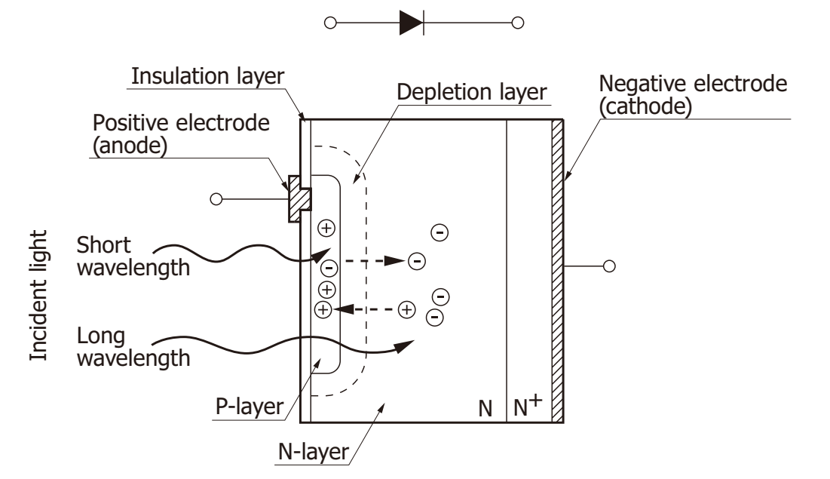
Diodos
La radiación genera cargas cerca de la unión.
El campo las recoge y aparece corriente.
Puede aparecer una señal espuria.
Los defectos pueden dejar fugas.
Voyager: diodos caracterizados.
Fotodiodo: ejemplo equivalente
11
Notes:
TIEMPO: 1:00
GUION ORAL
La figura es una unión de fotodiodo de silicio, no un componente identificado de Voyager. Sirve para ubicar las regiones p y n y la zona donde existe campo eléctrico. Si se genera carga allí o cerca, una parte llega a los terminales y produce corriente. En un sensor de luz eso puede ser una señal buscada; en otra entrada, una partícula puede producir un pulso inesperado. El pulso puede desaparecer al recogerse o recombinarse la carga. Distinto es que queden defectos que aumenten la fuga. El programa ensayó diodos como 1N4148 y 1N5711, con pequeños cambios de parámetros en las condiciones publicadas. Esos ensayos no describen todos los transitorios posibles.
LECTURA DE LA IMAGEN Y ALCANCE
Hamamatsu fig.1-1. La iluminación dibujada pertenece al funcionamiento del fotodiodo; no representa una trayectoria cósmica. Depletion layer = zona de agotamiento. Se usa la geometría para explicar colección, no para generalizar a Schottky.
LOCALIZADORES
S01 p.7-53; S35 §2. Figura: Hamamatsu, Si photodiodes, p.2 fig.1-1.
FUENTES
S01. Voyager Electronic Parts Radiation Program Volume I. 1977-09-15
https://ntrs.nasa.gov/api/citations/19780007219/downloads/19780007219.pdf
Archivo local: citas/voyager_radiacion_vol1_1977.pdf
S21. Radiation Effects on Electronics 101 Kenneth LaBel. 2004-04-21
https://nepp.nasa.gov/DocUploads/392333B0-7A48-4A04-A3A72B0B1DD73343/Rad_Effects_101_WebEx.pdf
Archivo local: citas/radiation_effects_101.pdf
S35. Testing and Hardness Assurance Guidelines for Single Event Transients in Linear Devices. 2005-10-24
https://nepp.nasa.gov/docuploads/FE7A50F8-E974-462D-8642C727C445125F/SET_Linear05.pdf
Archivo local: citas/S35_SET_lineales_2005.pdf
H01: https://www.hamamatsu.com/content/dam/hamamatsu-photonics/sites/documents/99_SALES_LIBRARY/ssd/si_pd_kspd9001e.pdf
Archivo local: citas/presentacion_v3/hamamatsu_fotodiodos.pdf

Slide 12
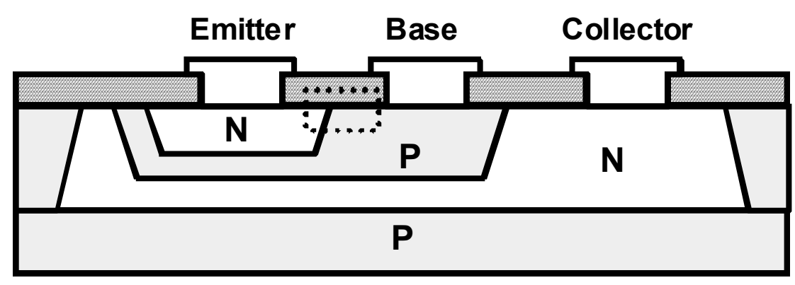
Transistores bipolares
Los defectos facilitan la recombinación de portadores.
La ganancia puede disminuir sin destruir el transistor.
Sostener IC puede exigir más IB.
También pueden producir pulsos.
Voyager: ensayos y selección.
Sección de BJT NPN, JPL
12
Notes:
TIEMPO: 1:30
GUION ORAL
En un NPN, el emisor inyecta electrones en la base. Muchos llegan al colector y otros se recombinan. La corriente de base sostiene los procesos asociados; la ganancia relaciona corriente de colector y de base. La radiación puede crear defectos en el volumen o alterar óxidos e interfaces. Esos cambios favorecen recombinación y pueden aumentar la corriente de base. Para mantener la misma corriente de colector hace falta más corriente de base, o el circuito pierde margen. No siempre significa que la corriente de colector cae a igual tensión base-emisor: hay ensayos donde cambia sobre todo la base. Además, las uniones pueden recoger carga y producir pulsos. Voyager comparó componentes y fabricantes porque compartir un nombre comercial no garantiza igual tolerancia. La figura marca la zona superficial sensible del ejemplo, no una región dañada medida en una pieza de vuelo.
LECTURA DE LA IMAGEN Y ALCANCE
S36 fig.24, NPN convencional. Emitter, Base, Collector corresponden a emisor, base y colector. El contorno discontinuo marca una región sensible a ionización. No representa la distribución de todo daño por desplazamiento.
LOCALIZADORES
S36 p.17, figs.24,26–27; S01 §VII.B, figs.7-1 y 7-2.
FUENTES
S01. Voyager Electronic Parts Radiation Program Volume I. 1977-09-15
https://ntrs.nasa.gov/api/citations/19780007219/downloads/19780007219.pdf
Archivo local: citas/voyager_radiacion_vol1_1977.pdf
S36. Hydrogen Contamination and Its Correlation with Enhanced Low-Dose-Rate Sensitivity. 2012-12
https://nepp.nasa.gov/files/25742/12_162_JPL_Adell_Hydrogen%20Contamination%20rec%201%207%2014.pdf
Archivo local: citas/S36_bipolares_recombinacion.pdf

Slide 13
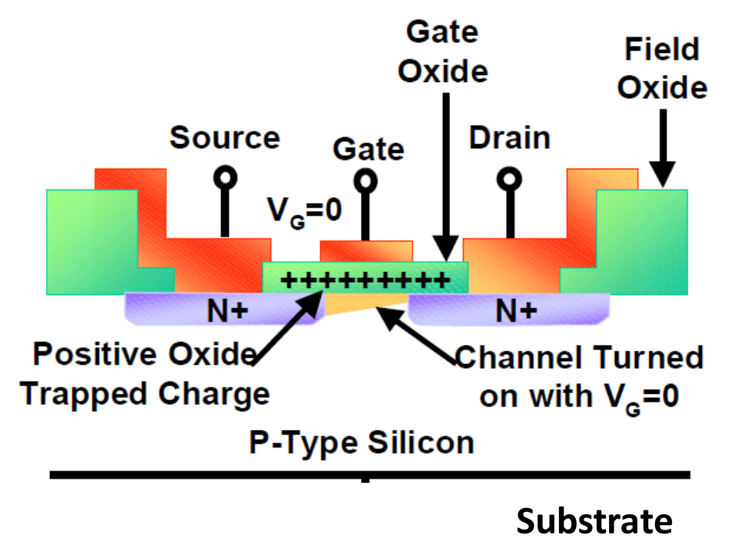
MOS y CMOS
La carga atrapada altera el campo del óxido.
Cambian el umbral y las corrientes del transistor.
También aparecen trampas de interfaz.
La carga recogida puede generar pulsos.
RCA modificó el proceso del óxido.
Sección NMOS, ejemplo JPL
13
Notes:
TIEMPO: 1:30
GUION ORAL
La compuerta controla el canal mediante un campo eléctrico a través del óxido. La ionización genera electrones y huecos; una parte puede quedar atrapada en el óxido y también aparecen estados en la interfaz con el silicio. Eso modifica el campo que ve el canal y cambia la tensión de encendido, las fugas o la movilidad. La figura ilustra un caso donde carga positiva permite conducción no deseada. No todos los procesos desplazan el umbral igual porque compiten distintos mecanismos. Por otra vía, una partícula puede generar carga en el silicio y perturbar un nodo sin dejar daño acumulado. En el programa Voyager, RCA cambió el recocido del óxido de su familia CMOS CD4000 de 1100 a 950 grados Celsius para mejorar la respuesta. Son temperaturas de fabricación, no una operación de calentamiento de la sonda.
LECTURA DE LA IMAGEN Y ALCANCE
S36 fig.9. Gate = compuerta; source/drain = fuente/drenador. Los signos positivos representan carga atrapada. Figura general, no corte microscópico de un chip Voyager. Curva de ensayo original en respaldo.
LOCALIZADORES
S36 p.8 fig.9; S01 §VI, fig.6-1 p.6-3.
FUENTES
S01. Voyager Electronic Parts Radiation Program Volume I. 1977-09-15
https://ntrs.nasa.gov/api/citations/19780007219/downloads/19780007219.pdf
Archivo local: citas/voyager_radiacion_vol1_1977.pdf
S36. Hydrogen Contamination and Its Correlation with Enhanced Low-Dose-Rate Sensitivity. 2012-12
https://nepp.nasa.gov/files/25742/12_162_JPL_Adell_Hydrogen%20Contamination%20rec%201%207%2014.pdf
Archivo local: citas/S36_bipolares_recombinacion.pdf
S21. Radiation Effects on Electronics 101 Kenneth LaBel. 2004-04-21
https://nepp.nasa.gov/DocUploads/392333B0-7A48-4A04-A3A72B0B1DD73343/Rad_Effects_101_WebEx.pdf
Archivo local: citas/radiation_effects_101.pdf

Slide 14
Analógico, lógica y memorias
Un pulso breve puede dejar un estado incorrecto.
El dispositivo puede seguir físicamente sano.
Analógico: salida o lectura espuria.
Lógica y memoria: conmutación o dato alterado.
Voyager 2: restauración de un bit en 2010.
14
Notes:
TIEMPO: 1:15
GUION ORAL
En un amplificador, la carga depositada en un nodo puede transformarse en un pulso de salida. Un comparador puede interpretarlo como cruce de umbral. Si una memoria o registro lo acepta, el estado puede quedar cambiado después de que el pulso terminó. Eso es diferente de una pieza permanentemente averiada y también de ruido continuo. En 2010 se encontró un bit alterado en Voyager 2 y se restauró desde Tierra; ese hecho no demuestra que una partícula haya sido la causa. Filtrar, validar señales o reiniciar son opciones generales según la función. No toda salida espuria se filtra sin perder señal útil, ni toda memoria dañada se recupera reescribiendo. La redundancia y la recuperación actúan sobre consecuencias distintas de las que limita el blindaje.
LECTURA DE LA IMAGEN Y ALCANCE
Texto solo. Evitar inventar un circuito que parezca reproducir el incidente de vuelo.
LOCALIZADORES
S35 §§2.4 y 4; S10, incidente de 2010; S34, restauración.
FUENTES
S10. Voyager 2 FDS reset May 2010. 2010
https://voyager.gsfc.nasa.gov/Library/V2_FDS_reset.pdf
Archivo local: citas/S10_voyager2_memoria_2010.pdf
S34. Engineers Diagnosing Voyager 2 Data System Update. 2010-05
https://www.jpl.nasa.gov/news/engineers-diagnosing-voyager-2-data-system-update/
Archivo local: citas/S34_lectura_web.txt
S35. Testing and Hardness Assurance Guidelines for Single Event Transients in Linear Devices. 2005-10-24
https://nepp.nasa.gov/docuploads/FE7A50F8-E974-462D-8642C727C445125F/SET_Linear05.pdf
Archivo local: citas/S35_SET_lineales_2005.pdf
S04. Computers in Spaceflight The NASA Experience. 1988
https://ntrs.nasa.gov/api/citations/19880069935/downloads/19880069935_Optimized.pdf
Archivo local: citas/computers_spaceflight_1988.pdf

Slide 15
Bobinados, relés y conexiones
El aislamiento también puede acumular carga o conducir.
Una descarga puede perturbar una línea cercana.
Una orden espuria puede accionar un relé sano.
Criterio general: calificar materiales y aislamientos.
Voyager: materiales particulares no siempre identificados.
15
Notes:
TIEMPO: 1:00
GUION ORAL
En bobinas y transformadores hay conductor, aislamiento y a veces núcleo. No corresponde atribuir el mismo mecanismo a todos esos materiales. En placas y cables, carga o conductividad del aislante pueden producir corrientes o, si se dan condiciones suficientes, descargas que se acoplan a otras líneas. Un relé también puede recibir una orden incorrecta desde la electrónica y funcionar mecánicamente bien. Ese es un efecto indirecto. La documentación de Voyager confirma relés y conversión de potencia, pero no nos permite asignar cada barniz, núcleo o material de placa. Calificar aislamiento y respetar márgenes es un criterio general. No vamos a atribuir a radiación cualquier falla de soldadura o contacto.
LECTURA DE LA IMAGEN Y ALCANCE
Texto solo: no usar fotografías de materiales modernos como si identificaran los instalados.
LOCALIZADORES
S03 pp.16–17; S25 §4.1; S26 §10.2.6.5 p.10-22.
FUENTES
S03. Voyager Backgrounder. 1981
https://ntrs.nasa.gov/api/citations/19810023559/downloads/19810023559.pdf
Archivo local: citas/voyager_background_1981.pdf
S25. NASA HDBK 4002B Mitigating In Space Charging Effects. 2022-06-07
https://standards.nasa.gov/sites/default/files/standards/NASA/B/0/2022-06-07-NASA-HDBK-4002B-Approved.pdf
Archivo local: citas/nasa_hdbk_4002b_2022.pdf
S26. MIL HDBK 978B NASA Parts Application Handbook Volume 4. 1988-03-01
https://nepp.nasa.gov/files/21544/MIL-HDBK-978B_vol4.pdf
Archivo local: citas/nasa_parts_handbook_vol4.pdf

Slide 16
Detectores y cuarzo
En detectores, generar carga permite medir partículas.
Los defectos pueden cambiar su respuesta.
CRS: daño tras Júpiter y recalibración.
Cuarzo: selección mediante ensayos de irradiación.
El reloj también depende de su electrónica.
16
Notes:
TIEMPO: 1:00
GUION ORAL
En un detector de partículas, recoger carga es precisamente la forma de medir. En un sensor óptico, una partícula puede producir señal sin que haya llegado la luz esperada. Si se crean defectos, también cambia la respuesta o aumenta el fondo. Para el CRS de Voyager hay evidencia de daño tras Júpiter y ajustes de calibración; calibrar no repara el material. El cuarzo, en cambio, proporciona una referencia de frecuencia por resonancia mecánica. Voyager seleccionó barras de cristal mediante irradiación y fabricó unidades de vuelo a partir de las aceptadas. Eso es una medida concreta de selección. Un oscilador incluye además electrónica, de modo que un pulso de reloj incorrecto no prueba que el cristal haya quedado dañado.
LECTURA DE LA IMAGEN Y ALCANCE
Explicar verbalmente detector y referencia temporal sin agruparlos como si compartieran mecanismo.
LOCALIZADORES
S09, instrument problems tras Júpiter; S01 §VIII.F p.8-41; S26 §12.
FUENTES
S01. Voyager Electronic Parts Radiation Program Volume I. 1977-09-15
https://ntrs.nasa.gov/api/citations/19780007219/downloads/19780007219.pdf
Archivo local: citas/voyager_radiacion_vol1_1977.pdf
S09. Voyager CRS Instrument Problems. actualización indicada 2025-11-19
https://voyager.gsfc.nasa.gov/instrument_problems.html
Archivo local: citas/S09_crs_problemas.html
S26. MIL HDBK 978B NASA Parts Application Handbook Volume 4. 1988-03-01
https://nepp.nasa.gov/files/21544/MIL-HDBK-978B_vol4.pdf
Archivo local: citas/nasa_parts_handbook_vol4.pdf

Slide 17
Cómo funcionan actualmente
Siguen produciendo ciencia con capacidades reducidas.
Estado documentado al 14 de octubre de 2026.
Voyager 1: magnetómetro y ondas de plasma.
Voyager 2: los anteriores y rayos cósmicos.
La energía disponible también limita la misión.
17
Notes:
TIEMPO: 1:00
GUION ORAL
Voyager 1 mantiene magnetómetro y ondas de plasma; Voyager 2 conserva además el instrumento de rayos cósmicos, según las fuentes consultadas al 14 de octubre de 2026. Los apagados recientes buscan sostener la misión con menos potencia eléctrica. No deben contarse automáticamente como equipos destruidos por radiación. También hubo fallas reales: en 2024 se recuperaron datos de Voyager 1 reubicando código ante una memoria inutilizable. NASA no resolvió si la causa física fue una partícula energética o desgaste. Por eso la continuidad es un resultado de diseño y operación, con degradación y pérdidas de capacidad, no una prueba de inmunidad.
LECTURA DE LA IMAGEN Y ALCANCE
Nombres de instrumentos escritos completos. No incluir distancias o previsiones futuras como hechos cumplidos.
LOCALIZADORES
S07, estado; S14 17/04/2026; S15 04/08/2026; S11–S12, memoria 2024.
FUENTES
S07. Where Are Voyager 1 and 2 Now. consulta 2026-10-14
https://science.nasa.gov/mission/voyager/where-are-voyager-1-and-voyager-2-now/
Archivo local: citas/S07_estado_voyager.html
S09. Voyager CRS Instrument Problems. actualización indicada 2025-11-19
https://voyager.gsfc.nasa.gov/instrument_problems.html
Archivo local: citas/S09_crs_problemas.html
S11. Engineers Pinpoint Cause of Voyager 1 Issue. 2024-04-04
https://science.nasa.gov/blogs/voyager/2024/04/04/engineers-pinpoint-cause-of-voyager-1-issue-are-working-on-solution/
Archivo local: citas/S11_voyager1_memoria_2024.html
S12. Voyager 1 Resumes Sending Engineering Updates. 2024-04-22
https://www.jpl.nasa.gov/news/nasas-voyager-1-resumes-sending-engineering-updates-to-earth/
Archivo local: citas/S12_lectura_web.txt
S14. NASA Shuts Off Instrument on Voyager 1. 2026-04-17
https://science.nasa.gov/blogs/voyager/2026/04/17/nasa-shuts-off-instrument-on-voyager-1-to-keep-spacecraft-operating/
Archivo local: citas/S14_voyager1_2026.html
S15. NASA Engineers Help Prolong Voyager 2 Science Mission. 2026-08-04
https://science.nasa.gov/blogs/voyager/2026/08/04/nasa-engineers-help-prolong-voyager-2s-science-mission/
Archivo local: citas/S15_voyager2_2026.html

Slide 18
Buenas prácticas y conclusión
La tolerancia se construye en varios niveles.
Cada medida reduce un problema diferente.
Seleccionar y ensayar con condiciones representativas.
Combinar fabricación, blindaje y márgenes eléctricos.
Prever redundancia, diagnóstico y recuperación operacional.
18
Notes:
TIEMPO: 1:00
GUION ORAL
La primera práctica es conocer el ambiente y comprobar cómo responde el componente en condiciones relevantes. Después se actúa sobre susceptibilidad y exposición: selección, proceso de fabricación y blindaje. Los márgenes permiten conservar la función aunque cambie algún parámetro. La redundancia y la recuperación ayudan cuando igual aparece un problema. Vimos ejemplos concretos: cambios del óxido CMOS, selección de cuarzos, ensayos de pasivos, evacuación de carga en PWS y correcciones desde Tierra. Ninguna medida cubre todos los efectos. La conclusión es que la radiación puede alterar una señal, un estado o un material; diseñar para esas tres posibilidades ayuda a explicar que Voyager siga siendo útil.
LECTURA DE LA IMAGEN Y ALCANCE
Cierre textual. No introducir mecanismos nuevos.
LOCALIZADORES
S01 §§III,VI–VIII; S02 apéndice A; S04 capítulo 6; S09–S12, recuperación.
FUENTES
S01. Voyager Electronic Parts Radiation Program Volume I. 1977-09-15
https://ntrs.nasa.gov/api/citations/19780007219/downloads/19780007219.pdf
Archivo local: citas/voyager_radiacion_vol1_1977.pdf
S02. Voyager Electronic Parts Radiation Program Volume II. 1978-12-15
https://ntrs.nasa.gov/api/citations/19790006102/downloads/19790006102.pdf
Archivo local: citas/voyager_radiacion_vol2_1978.pdf
S04. Computers in Spaceflight The NASA Experience. 1988
https://ntrs.nasa.gov/api/citations/19880069935/downloads/19880069935_Optimized.pdf
Archivo local: citas/computers_spaceflight_1988.pdf
S09. Voyager CRS Instrument Problems. actualización indicada 2025-11-19
https://voyager.gsfc.nasa.gov/instrument_problems.html
Archivo local: citas/S09_crs_problemas.html
S10. Voyager 2 FDS reset May 2010. 2010
https://voyager.gsfc.nasa.gov/Library/V2_FDS_reset.pdf
Archivo local: citas/S10_voyager2_memoria_2010.pdf
S12. Voyager 1 Resumes Sending Engineering Updates. 2024-04-22
https://www.jpl.nasa.gov/news/nasas-voyager-1-resumes-sending-engineering-updates-to-earth/
Archivo local: citas/S12_lectura_web.txt

Slide 19
Bibliografía principal
JPL 77-41: programa de radiación, 1977–1978.
NASA: Computers in Spaceflight, 1988.
Scarf y Gurnett: instrumento PWS, 1977.
NASA/NEPP: transitorios y dispositivos, 2005–2012.
NASA: estado de Voyager, consulta 14/10/2026.
19
Notes:
TIEMPO: fuera del recorrido
GUION ORAL
Esta diapositiva queda fuera de los 18 minutos. Los informes JPL respaldan los ensayos del programa; NASA describe arquitectura y operaciones; NEPP y el informe de Adell desarrollan mecanismos. La figura de fotodiodo procede de Hamamatsu y no identifica un componente de Voyager.
LECTURA DE LA IMAGEN Y ALCANCE
Referencias identificables por documento, institución y año.
LOCALIZADORES
Referencias completas y enlaces en notas. Las imágenes nuevas se registran en citas/presentacion_v3/README.md.
FUENTES
S01. Voyager Electronic Parts Radiation Program Volume I. 1977-09-15
https://ntrs.nasa.gov/api/citations/19780007219/downloads/19780007219.pdf
Archivo local: citas/voyager_radiacion_vol1_1977.pdf
S02. Voyager Electronic Parts Radiation Program Volume II. 1978-12-15
https://ntrs.nasa.gov/api/citations/19790006102/downloads/19790006102.pdf
Archivo local: citas/voyager_radiacion_vol2_1978.pdf
S04. Computers in Spaceflight The NASA Experience. 1988
https://ntrs.nasa.gov/api/citations/19880069935/downloads/19880069935_Optimized.pdf
Archivo local: citas/computers_spaceflight_1988.pdf
S08. A Plasma Wave Investigation for the Voyager Mission. 1977
https://pds.nasa.gov/data/vg1-j-spice-6-spk-v2.0/vg_1501/document/pws/pwsinst.htm
Archivo local: citas/S08_pws_instrumento_1977.html
S09. Voyager CRS Instrument Problems. actualización indicada 2025-11-19
https://voyager.gsfc.nasa.gov/instrument_problems.html
Archivo local: citas/S09_crs_problemas.html
S14. NASA Shuts Off Instrument on Voyager 1. 2026-04-17
https://science.nasa.gov/blogs/voyager/2026/04/17/nasa-shuts-off-instrument-on-voyager-1-to-keep-spacecraft-operating/
Archivo local: citas/S14_voyager1_2026.html
S15. NASA Engineers Help Prolong Voyager 2 Science Mission. 2026-08-04
https://science.nasa.gov/blogs/voyager/2026/08/04/nasa-engineers-help-prolong-voyager-2s-science-mission/
Archivo local: citas/S15_voyager2_2026.html
S21. Radiation Effects on Electronics 101 Kenneth LaBel. 2004-04-21
https://nepp.nasa.gov/DocUploads/392333B0-7A48-4A04-A3A72B0B1DD73343/Rad_Effects_101_WebEx.pdf
Archivo local: citas/radiation_effects_101.pdf
S24. Radiation Effects and Analysis Lessons Wyrwas Wilcox. 2022-06
https://nepp.nasa.gov/docs/etw/2022/16-JUN-THU/1600-Wyrwas-20220002512.pdf
Archivo local: citas/nepp_radiation_lessons_2022.pdf
S25. NASA HDBK 4002B Mitigating In Space Charging Effects. 2022-06-07
https://standards.nasa.gov/sites/default/files/standards/NASA/B/0/2022-06-07-NASA-HDBK-4002B-Approved.pdf
Archivo local: citas/nasa_hdbk_4002b_2022.pdf
S26. MIL HDBK 978B NASA Parts Application Handbook Volume 4. 1988-03-01
https://nepp.nasa.gov/files/21544/MIL-HDBK-978B_vol4.pdf
Archivo local: citas/nasa_parts_handbook_vol4.pdf
S35. Testing and Hardness Assurance Guidelines for Single Event Transients in Linear Devices. 2005-10-24
https://nepp.nasa.gov/docuploads/FE7A50F8-E974-462D-8642C727C445125F/SET_Linear05.pdf
Archivo local: citas/S35_SET_lineales_2005.pdf
S36. Hydrogen Contamination and Its Correlation with Enhanced Low-Dose-Rate Sensitivity. 2012-12
https://nepp.nasa.gov/files/25742/12_162_JPL_Adell_Hydrogen%20Contamination%20rec%201%207%2014.pdf
Archivo local: citas/S36_bipolares_recombinacion.pdf

Slide 20
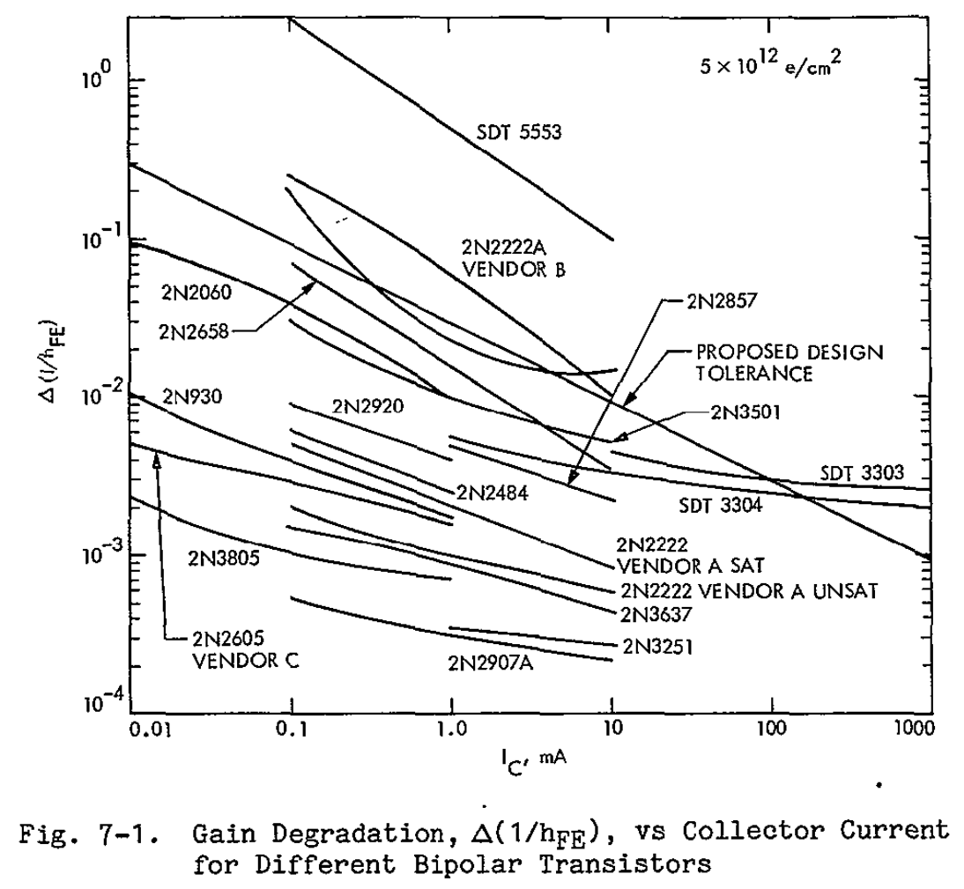
Respaldo: curvas de BJT
Aumentar Δ(1/hFE) significa perder ganancia.
Δ(1/hFE)
IC en mA
Ensayo del programa Voyager, JPL 77-41
20
Notes:
TIEMPO: fuera del recorrido
GUION ORAL
El eje vertical muestra el incremento de 1/hFE y el horizontal la corriente de colector. No es la ganancia absoluta. Se comparan fabricantes del 2N2222 con la fluencia indicada, 5 × 10¹² electrones/cm². El comportamiento depende del punto de trabajo y del proceso; la curva no identifica por sí sola una pieza instalada en vuelo.
LECTURA DE LA IMAGEN Y ALCANCE
Conservar todos los ejes, leyendas y condiciones del recorte original.
LOCALIZADORES
S01, fig.7-1 p.7-3, PDF101.
FUENTES
S01. Voyager Electronic Parts Radiation Program Volume I. 1977-09-15
https://ntrs.nasa.gov/api/citations/19780007219/downloads/19780007219.pdf
Archivo local: citas/voyager_radiacion_vol1_1977.pdf

Slide 21
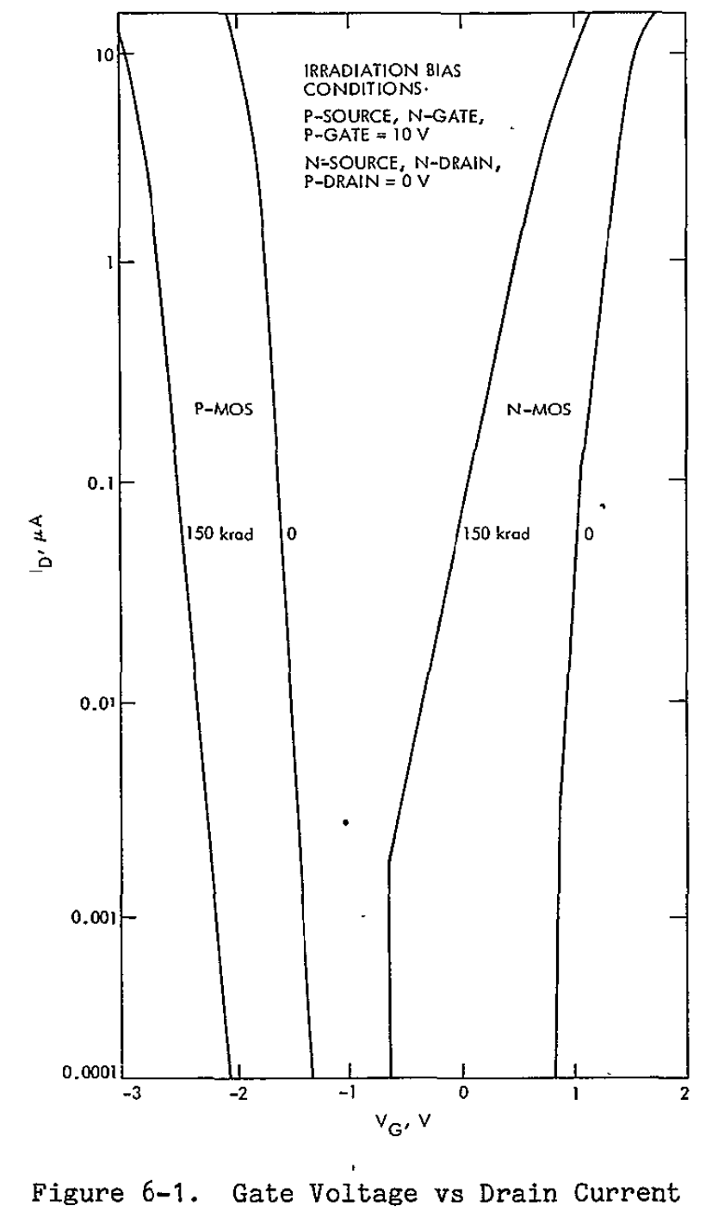
Respaldo: ensayo MOS
La irradiación modifica la característica de conducción.
ID en µA
Antes / 150 krad
VG en V
Ensayo del programa Voyager, JPL 77-41
21
Notes:
TIEMPO: fuera del recorrido
GUION ORAL
Corriente de drenador en microamperios, escala logarítmica, frente a tensión de compuerta en voltios. La figura conserva NMOS y PMOS porque comparten ejes. Comparar el caso inicial con 150 krad según las etiquetas originales. No leer un umbral exacto del escaneo ni atribuir la curva a todos los CMOS o al estado actual de una sonda.
LECTURA DE LA IMAGEN Y ALCANCE
El gráfico es evidencia de ensayo; no dosis acumulada de vuelo. Mantener ambos dispositivos y ejes compartidos.
LOCALIZADORES
S01 fig.6-1 p.6-3, PDF83.
FUENTES
S01. Voyager Electronic Parts Radiation Program Volume I. 1977-09-15
https://ntrs.nasa.gov/api/citations/19780007219/downloads/19780007219.pdf
Archivo local: citas/voyager_radiacion_vol1_1977.pdf

Slide 22
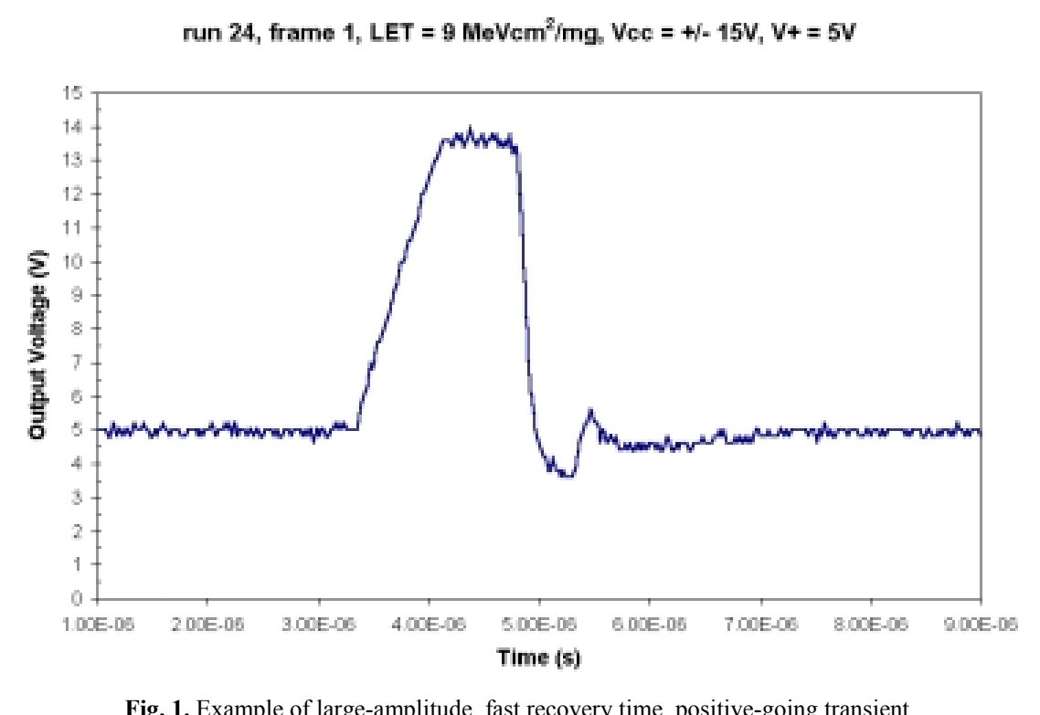
Respaldo: transitorio medido
La salida puede recuperarse después del pulso.
Salida en V
Tiempo en s
NASA/NEPP, circuito lineal ajeno a Voyager
22
Notes:
TIEMPO: fuera del recorrido
GUION ORAL
Ejemplo medido de transitorio en circuito lineal, no un equipo Voyager. El eje vertical corresponde a tensión y el horizontal a tiempo; las marcas temporales son del orden de microsegundos. Condiciones: LET 9 MeV·cm²/mg, alimentación ±15 V y entrada positiva de 5 V. La salida retorna, pero eso no informa si otro circuito capturó un dato falso. No confundir la amplitud de este caso con una amplitud universal.
LECTURA DE LA IMAGEN Y ALCANCE
Mostrar y explicar ejes antes de señalar la recuperación.
LOCALIZADORES
S35 p.4 fig.1.
FUENTES
S35. Testing and Hardness Assurance Guidelines for Single Event Transients in Linear Devices. 2005-10-24
https://nepp.nasa.gov/docuploads/FE7A50F8-E974-462D-8642C727C445125F/SET_Linear05.pdf
Archivo local: citas/S35_SET_lineales_2005.pdf

Slide 23
Respaldo: condiciones de ensayo
Los resultados corresponden a muestras y condiciones concretas.
Fluencia y dosis no son la misma magnitud.
Dale: ±0,01 % tras 10¹³ electrones/cm².
B11B: −5/−12 pF tras 5 × 10¹² electrones/cm².
Valores iniciales B11B: 0,02 y 0,05 µF.
23
Notes:
TIEMPO: fuera del recorrido
GUION ORAL
Las redes resistivas Dale son CDP16, CDP18, LDP16 y SDP16. El informe no detectó cambio de resistencia fuera de ±0,01 por ciento en el ensayo citado. Para B11B se estudiaron seis unidades de cada valor, con disminuciones medias de 5 y 12 pF. Al dividir por 20.000 y 50.000 pF se obtienen 0,025 y 0,024 por ciento. Estos datos son de parámetros posirradiación: no prueban ausencia de pulsos ni caracterizan todas las fugas durante exposición. No usar la errata de fluencia de S02 tabla A-2 como si fuera un dato confirmado.
LECTURA DE LA IMAGEN Y ALCANCE
Respaldo textual con unidades. Los dos valores B11B se corresponden en el orden escrito.
LOCALIZADORES
S01 p.7-53, PDF151; S02 apéndice A y errata tabla A-2 documentada en dossier.
FUENTES
S01. Voyager Electronic Parts Radiation Program Volume I. 1977-09-15
https://ntrs.nasa.gov/api/citations/19780007219/downloads/19780007219.pdf
Archivo local: citas/voyager_radiacion_vol1_1977.pdf
S02. Voyager Electronic Parts Radiation Program Volume II. 1978-12-15
https://ntrs.nasa.gov/api/citations/19790006102/downloads/19790006102.pdf
Archivo local: citas/voyager_radiacion_vol2_1978.pdf

